Slide 1
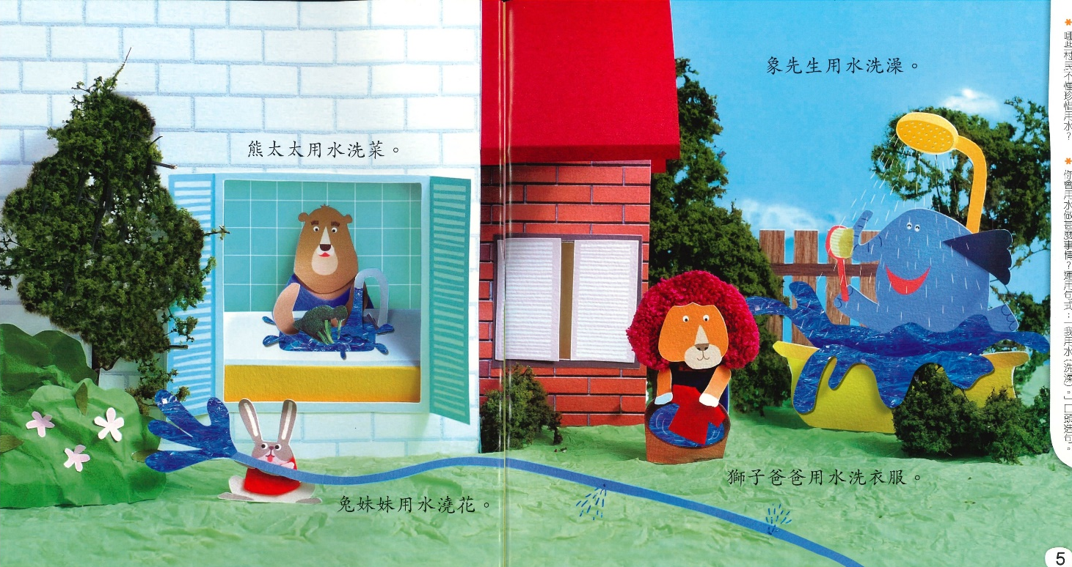

Slide 2
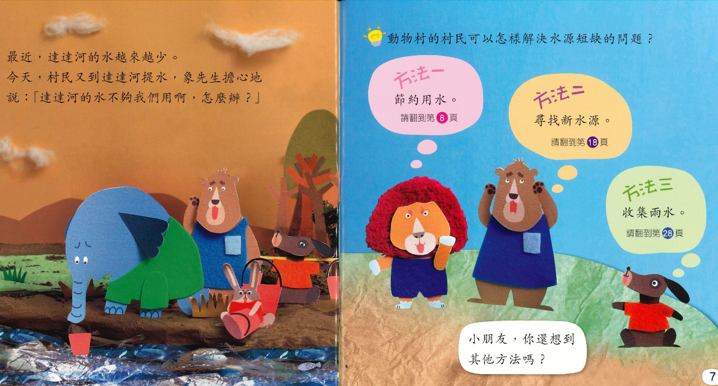

Slide 3


Slide 4
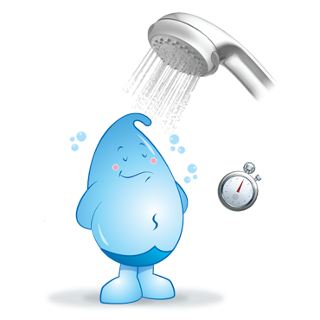
節約用水

Slide 5


Slide 6
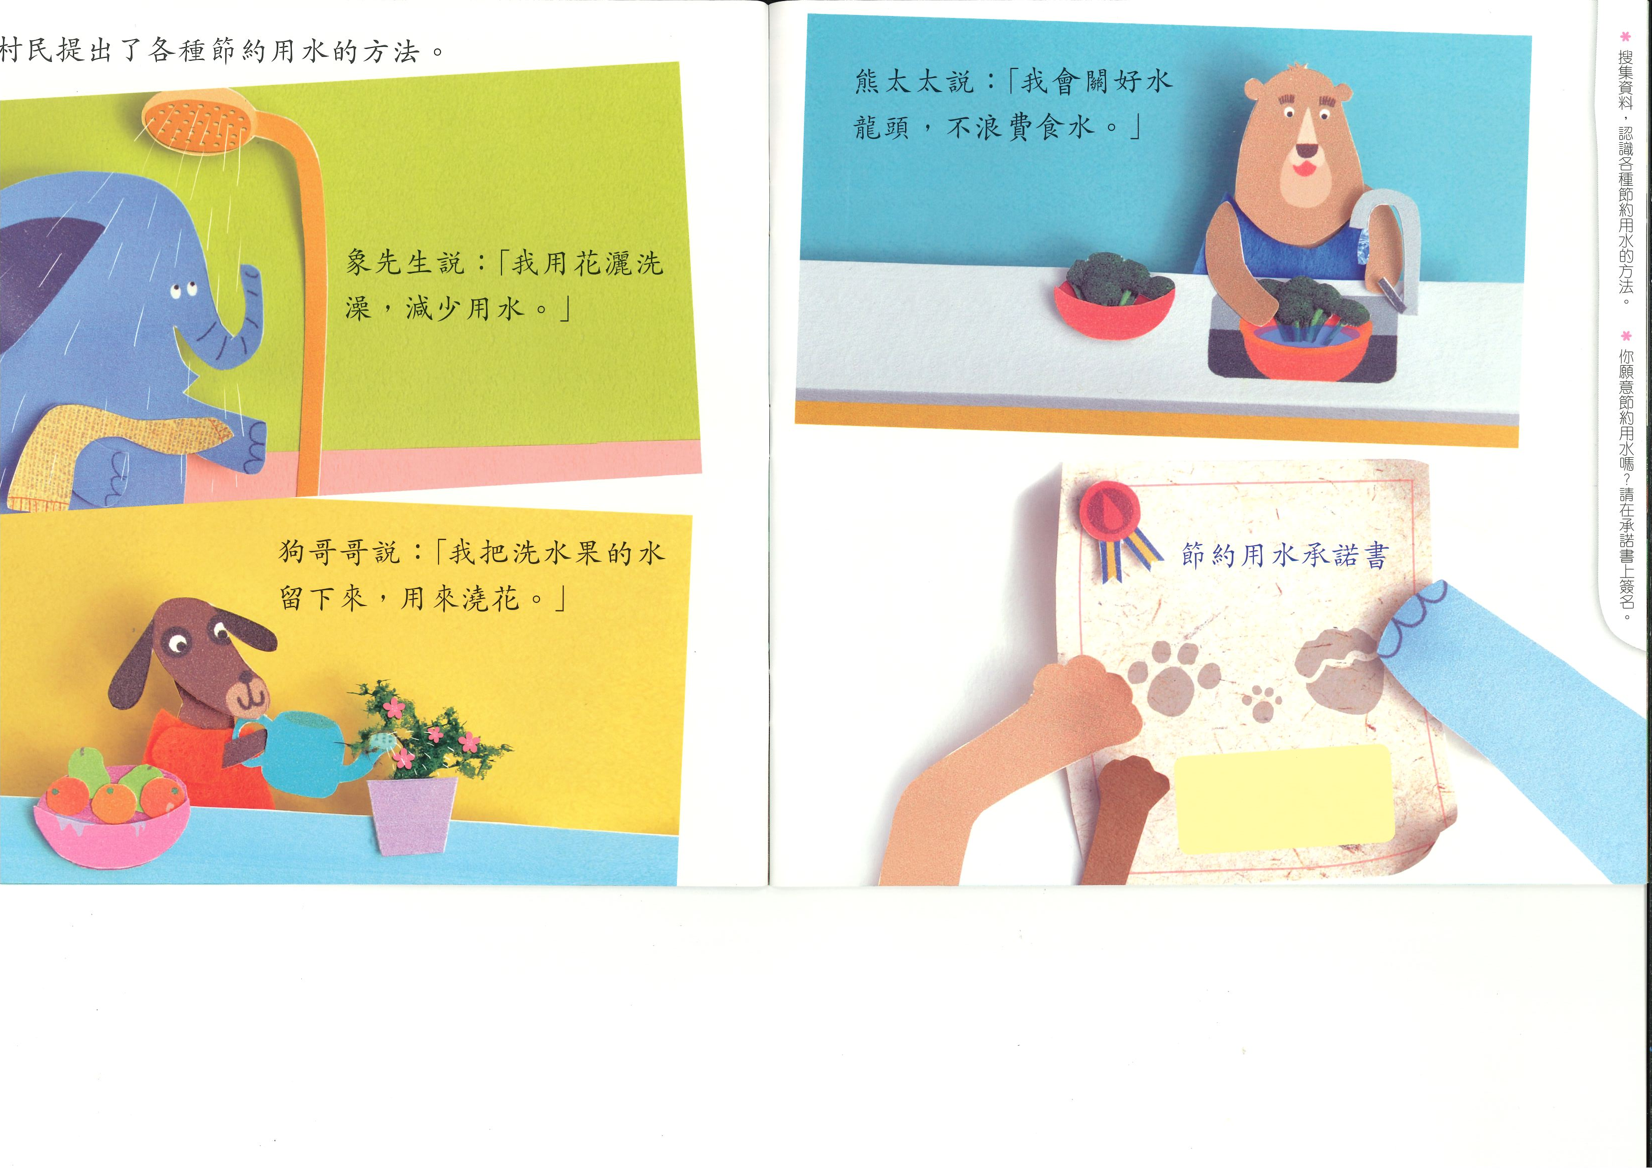

Slide 7
使用花灑淋浴代替在浴缸浸浴，
並縮短淋浴時間。

Slide 8
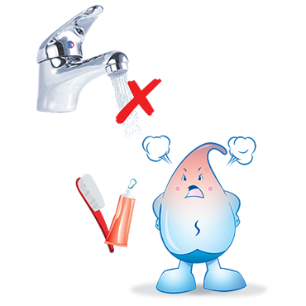
刷牙、洗臉或剃鬚時，
應關掉水龍頭。

Slide 9
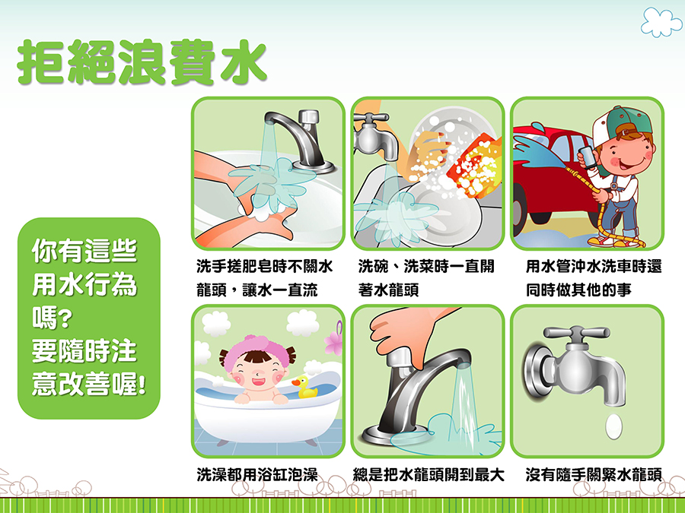

Slide 11
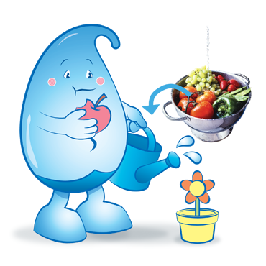
洗過蔬果的水可用作灌溉植物。

Slide 13
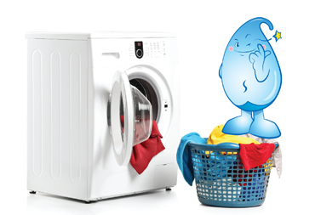
使用洗衣機或洗碗機時，
盡量集齊衣物或碗碟一次過洗濯。

Slide 14
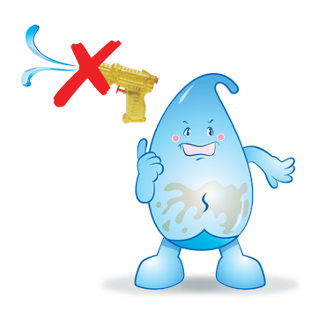
不要嬉水。

Slide 16
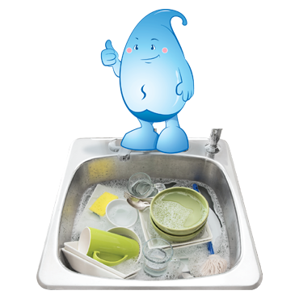
洗碗碟或洗菜時，切勿長開水喉，
應以水槽或容器浸洗。

Slide 17


